Slide 1
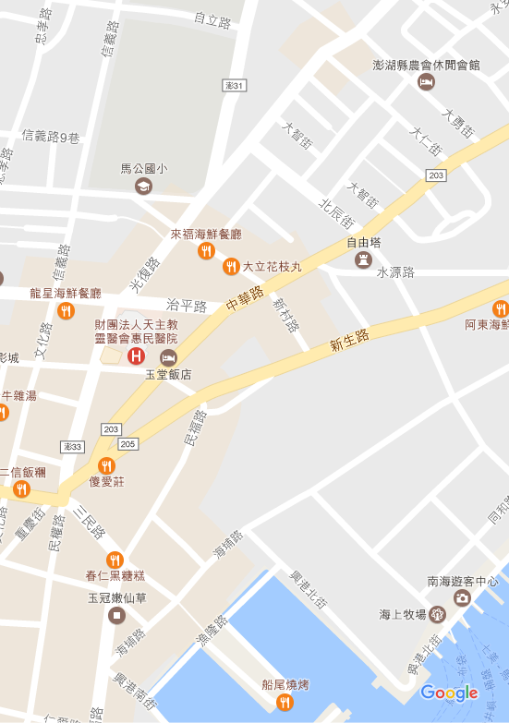




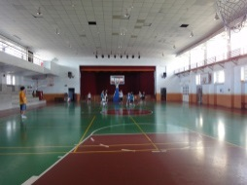





澎湖縣馬公市光復里簡易疏散避難圖
防 災 資 訊 表
光復里基本資料
總人口數：2174人
災害通報單位(人員)
澎湖縣災害應變中心 電話:06-9277619 馬公市災害應變中心 電話:06-9272173 光復里里長-黃敏惠 電話:0961-159-968 電話:06-9272930 啟明派出所 電話:06-9272541 馬公消防分隊 電話:06-9272137
避難原則
水災:遠離低窪地區或前往避難收容場所。 地震:前往開放空間或避難收容場所。 海嘯:遠離沿海低窪地區，前往就近高地避難。
避難收容處所
地點:馬公國小 適合災害類別:水災、地震、海嘯 樓層:2層樓 面積:400平方公尺 臨時收容:100人 中長期收容:65人 地址:馬公市明遠路2號 電話:06-9272165
馬公市公所112年03月製作
馬公國小
(水災、地震、海嘯)
光復里
惠民醫院
圖例 | 標示 | 設施
 | 疏散避難方向 | 室內避難收容處所 | 公園 | 醫療單位
 | 易淹水地區 | 室外避難處所 | 警察單位
 | 持續觀察地區 | 直升機起降點 | 消防單位

